Slide 1

PRŮKAZ ENERGETICKÉ NÁROČNOSTI BUDOVY
VYSOKÁ ŠKOLA TECHNICKÁ A EKONOMICKÁ
V ČESKÝCH BUDĚJOVICÍCH
ÚSTAV TECHNICKO TECHNLOGICKÝ
Autor práce: Radim Zajíček
Studijní obor: Stavební management, K-8
Vedoucí práce : Ing. Pavlína Charvátová
Oponent práce: Ing. Markéta Myslivečková
v Českých Budějovicích 2017

Slide 2
Motivace k řešení tématu
Velice aktuální téma
Možnost subjektivního porovnání výpočtových programů
Získání nových zkušeností a poznatků v této problematice

Slide 3
Cíl práce
Zpracování průkazu energetické náročnosti budovy v různých výpočtových programech, a následné porovnání výsledků

Slide 4
Výzkumný problém a použité metody práce
Výzkumný problém
  Zpracování PENB
  Porovnání výsledků v různých výpočtových programech
Metodika práce
  Analýza dokumentů
  Metoda komparace programu Energie a Energetika
  Metoda dedukce

Slide 5
Teoretická část
  Struktura zavádění energetických certifikátů v ČR
  Energetické dokumenty
  Popis výpočtových programů

Slide 6
Praktická část
  Popis objektu, včetně projektové dokumentace
  Tepelně technické výpočty v programu Teplo
  Vyhotovení PENB v programu ENERGIE a ENERGETIKA
  Vyhodnocení výsledků,

Slide 7
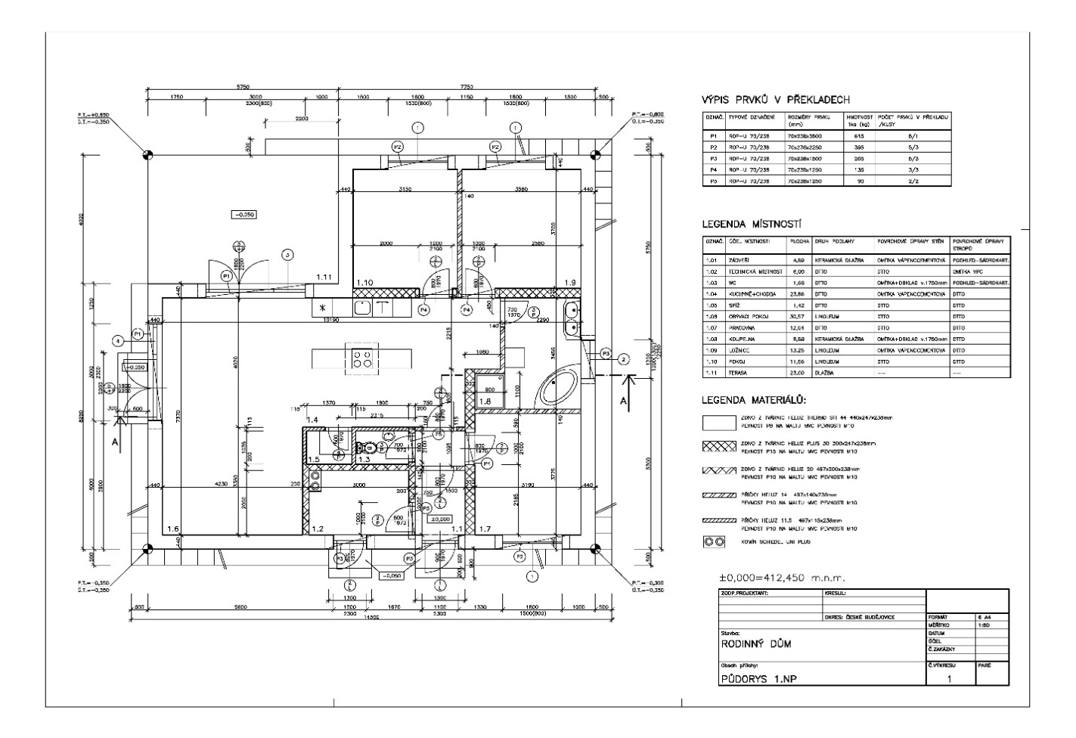
Posuzovaný objekt
Půdorys objektu
  Zóna I
  Vnější/ vnitřní podlahová plocha 143/121 m²

Slide 8
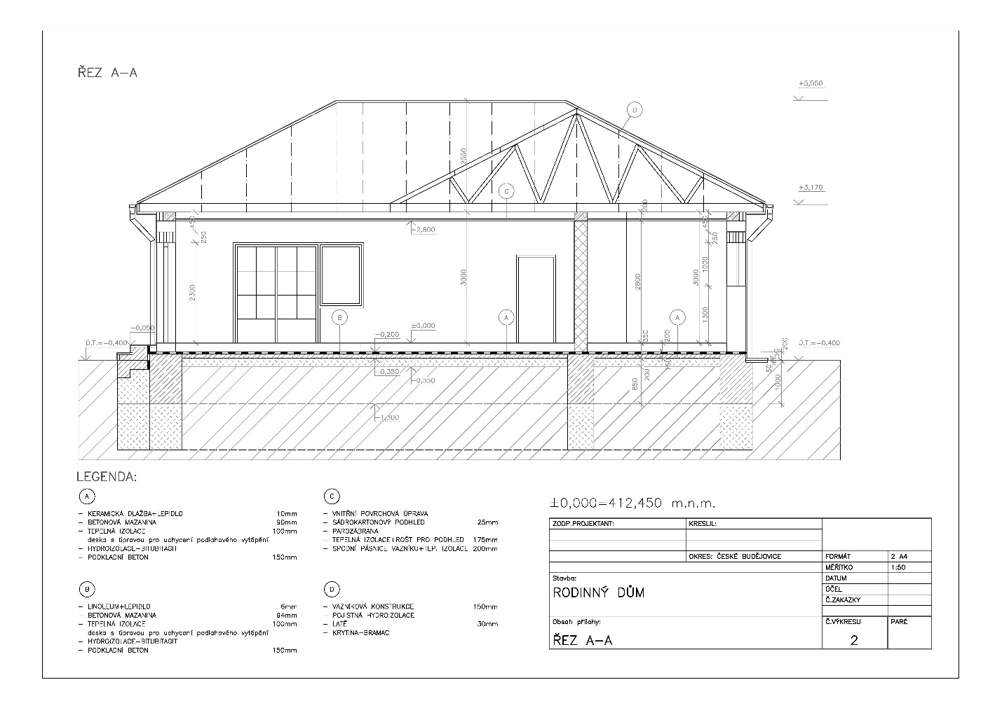
Posuzovaný objekt
řez objektem
  Zóna I
  Objem zóny venkovní/ vnitřní 456/301 m³

Slide 9
Skladby konstrukcí
Obálka budovy
  Konstrukce podhledu
    Sádrokarton, tepelná izolace Ursa TSP U=0,116 W/m²K
  Konstrukce podlahy
    Polystyrenbeton, pěnový polystyren Baumit EPS U=0,197 W/m²K
  Obvodová stěna
    Porotherm 44 T Profi Dryfix, U=0,228 W/m²K

Slide 10
Základní veličiny pro výpočet PENB
Základní veličiny pro výpočet
  Počet zón v objektu 1
  Třída konstrukce střední
  Teplotní oblast 3
  Návrhová vnitřní teplota 20 °C
  Návrhová vnější teplota -17 °C

Slide 11
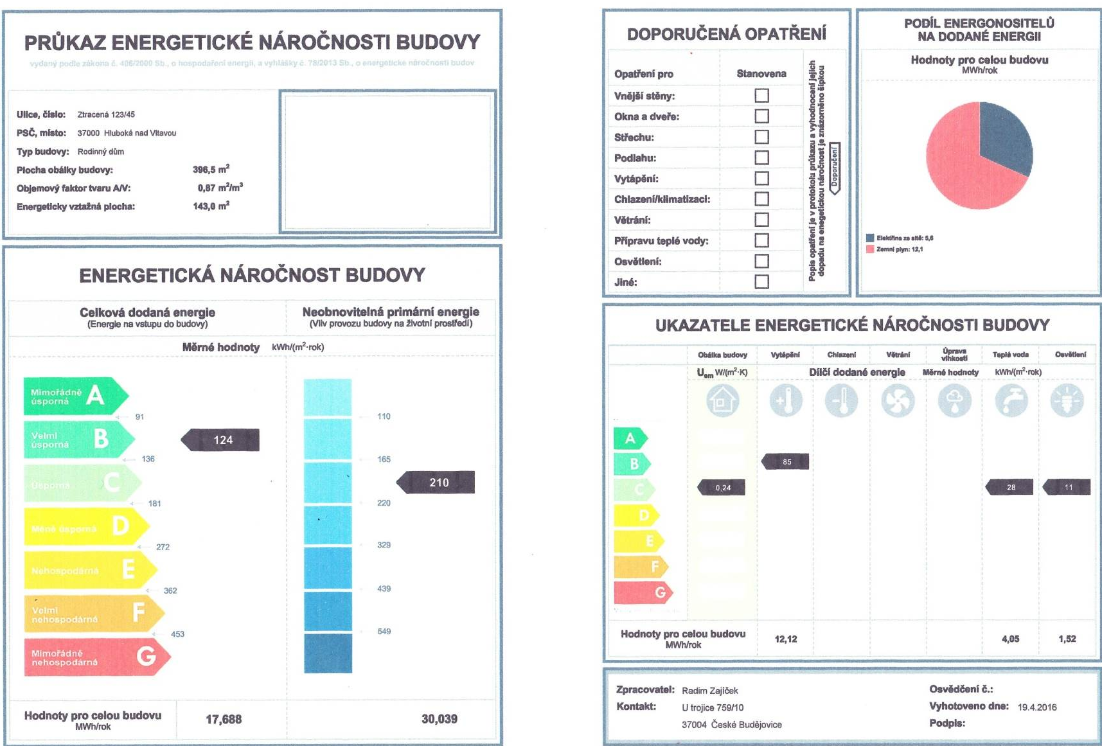
Výstup programu ENERGIE

Slide 12
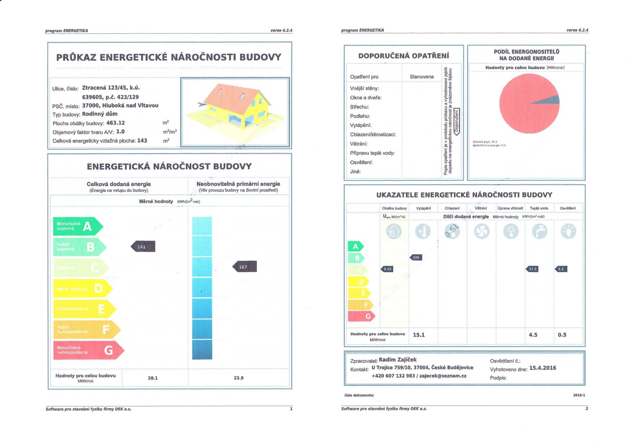
Výstup programu ENERGETIKA

Slide 13
Závěrečné shrnutí
Porovnání výstupů obou programů
Porovnání uživatelského rozhraní programů,
Celkové vyhodnocení
program | ENERGIE | ENERGETIKA
celková dodaná en. | B- 124 kWh/(m²rok) | B- 141 kWh/(m²rok)
neobnovitelná primární en. | C- 210 kWh/(m²rok) | C- 167 kWh/(m²rok)
součinitel prostupu tepla | 0,24 W/m²K | 0,25 W/m²K
vytápění | B- 12,12 MWh/rok | B- 15,1 MWh/rok
spotřeba teplé vody | C- 4,05 MWh/rok | C- 4,5 MWh/rok
osvětlení | 1,52 MWh/rok | 0,5 MWh/rok

Slide 14
Otázky vedoucího a oponenta
Otázka vedoucího
  Jsou k dispozici nějaké další programy pro výpočet energetické náročnosti budovy? Případně jaké a proč nebyly zvoleny?
Otázka oponenta
  V jakých případech ( u jakých budov) nepotřebujeme průkaz energetické náročnosti ?
  U nových staveb se průkaz vystavuje na základě projektové dokumentace před zahájením stavby. Jak se bude postupovat u starších budov, k nimž žádný projekt neexistuje? Například u vesnických domů, městských činžáků z 19. století a podobně?

Slide 15
Závěr
Děkuji za pozornost ☺

